Slide 1
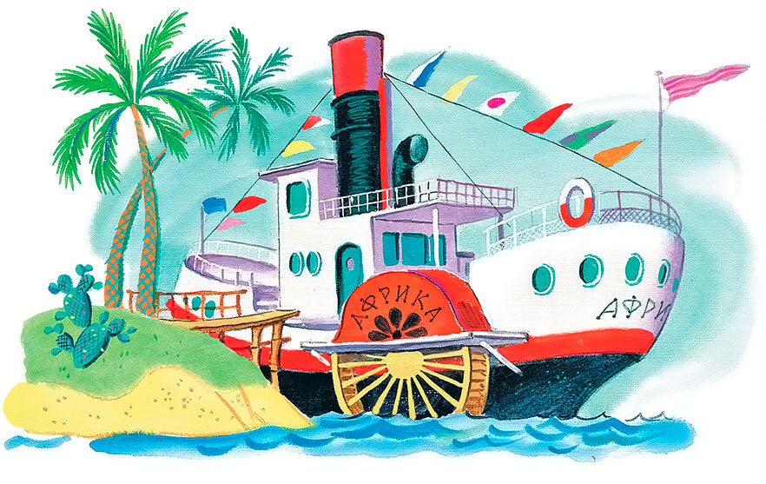
Ёжик-мореход

Slide 2
«Постановочная» (по системе «Дерево» Е.Ф. Архиповой) история с использованием биоэнергопластики Цель: подготовка органов артикуляции к постановке звука л. Ход: педагог рассказывает сказку, параллельно выполняя артикуляционное упражнение и движение кистью. Ребенок слушает и повторяет движения.
За высоким Забором стоит Дом (пальцы рук соединить под углом, большие пальцы соединить («крыша» дома).
В этом доме живут Зайчик (указательный и средний палец выпрямлены вверх. Большой палец прижимает безымянный и мизинец к ладони), Козочка (указательный и мизинец выпрямить, средний и безымянный прижать большим к ладони) и Ёжик (указательный, средний и безымянный вытянуты вверх и расставлены врозь и напряжены. Большой палец прижимает мизинец к ладони)
Ёжик мечтал стать мореходом. Однажды он проснулся, посмотрел в Окно и увидел, что в море на горизонте плывет что-то большое.
Выкатился он во двор, взобрался повыше на Мост. Так и есть! Это настоящий пароход проплывает. Надо срочно бежать к берегу.
Увидел, что Лопата валяется. Не порядок, пойдет кто-то, наступит и упадет. Убрал ее подальше, прислонил к Забору.
И побежал, что было сил.
Оказался на берегу моря. И теперь совсем близко увидел белоснежный красивый Пароход. Пароход тоже заметил Ёжика и громко ему загудел (Пароход гудит).
Пароход уплыл, а Ёжик пошел домой. И дал себе слово, что когда вырастет, то станет мореходом.

Slide 4
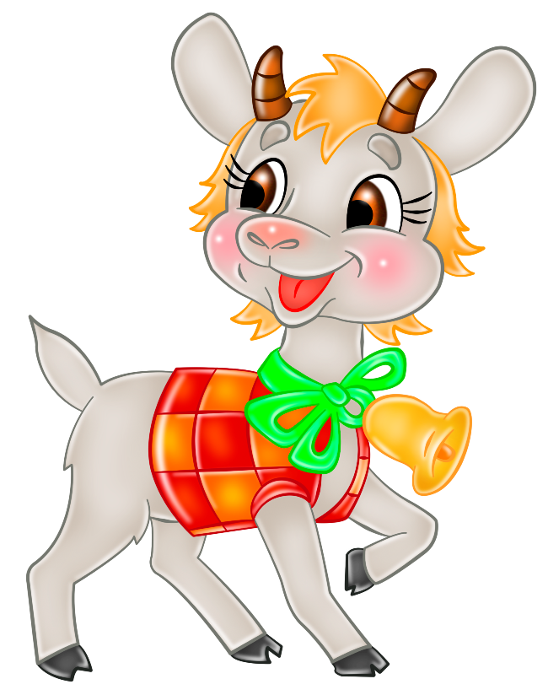

Slide 5
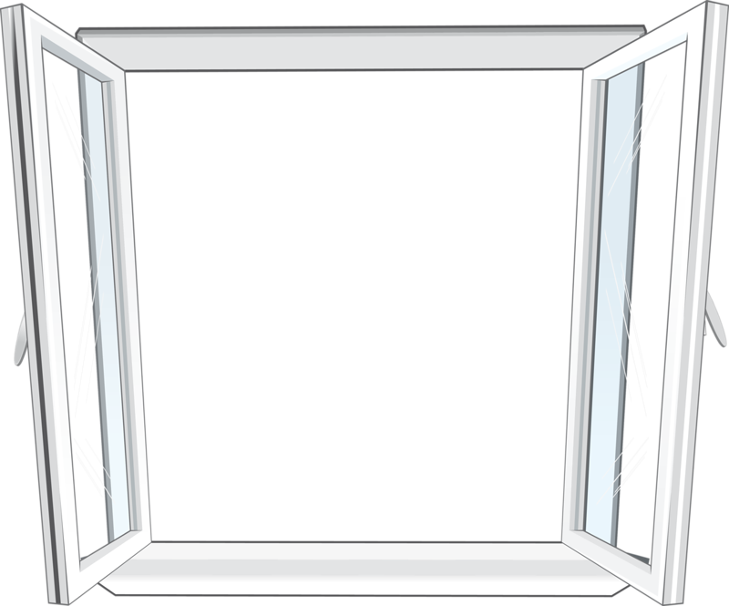
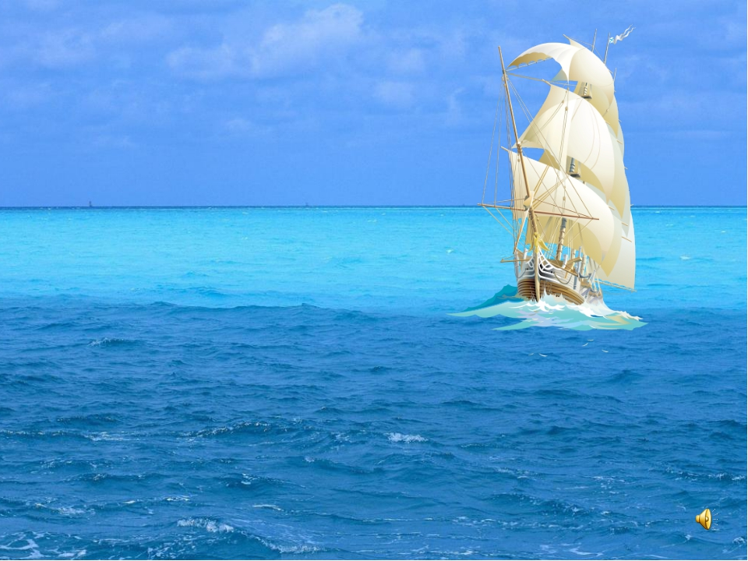

Slide 6
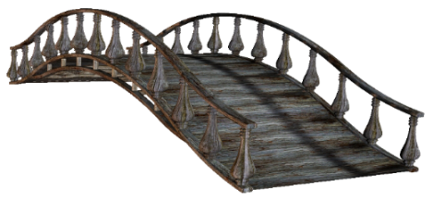

Slide 7
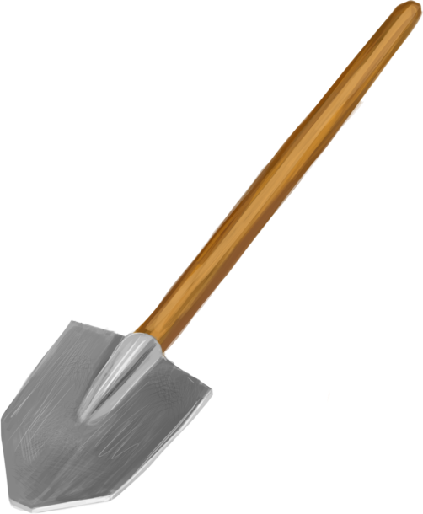

Slide 9
Спасибо за внимание! Презентация подготовлена учителем-логопедом ДОУ № 32 г. Липецка Зазулиной Е.В.

